Slide 1
景区导流系统优化
科学与社会研讨课开题报告

Slide 2
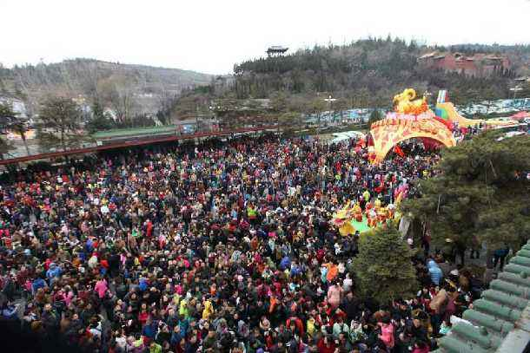
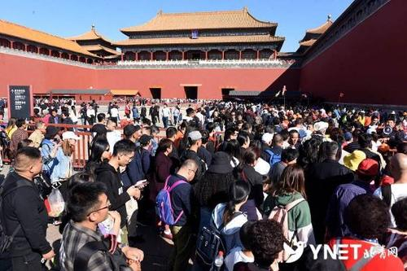
课题背景
每到国庆黄金周，寒暑假，人们来到各大景区参观游玩。在一个景点中，人流分布是极为不均匀的。有的景点人满为患，有的却无人问津。造成这种现象的原因是什么？又应该如何解决这种类似于“堵车”的场景呢？

Slide 3
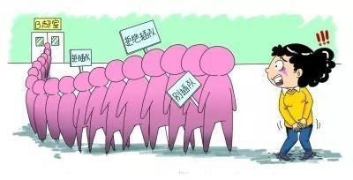
课题背景
小明和他的同学们来到医院体检，身高体重、眼科、牙科、抽血化验......每一项检查都要排上好长时间的队，不耐烦的小明往旁边看了看，惊讶的发现别的项目前没有几个人，只有自己所在的队伍排的老长老长......

Slide 4
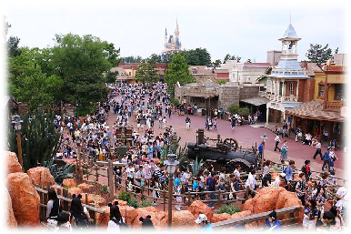
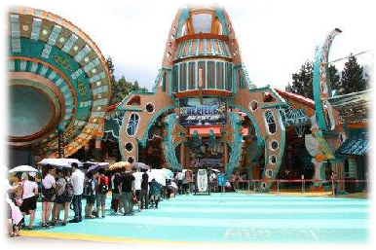
无论是在收费站、游乐场还是其他地方，排队的现象司空见惯。例如在迪士尼公园游乐场，人们在一些热门项目处要排很长时间的队才能开始游玩。

Slide 5
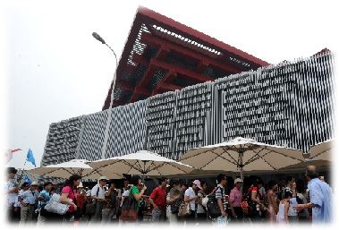
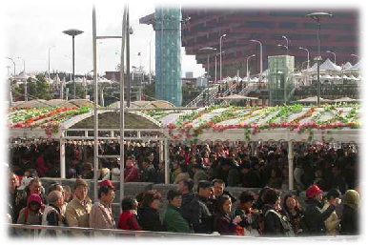
在2010年的上海世界博览会上，参观人数达到了7308.44万，在一些热门展馆，排队时间甚至多达四五个小时。

Slide 6
课题目的
本课题研究旨在找寻人流分布的规律，通过建立一个游客导流系统，以实现对游客参观的合理规划，达到优化游客参观体验，最大化景区的效率。

Slide 7
研究方法
本例通过编写c++代码，实现对整个景区精确到每个人的模拟，以研究在不同人流情况下的景区拥堵情况，以及应对拥堵的策略。
本例使用的研究工具：c++（ege库）

Slide 8
问题抽象与模型建立

Slide 9
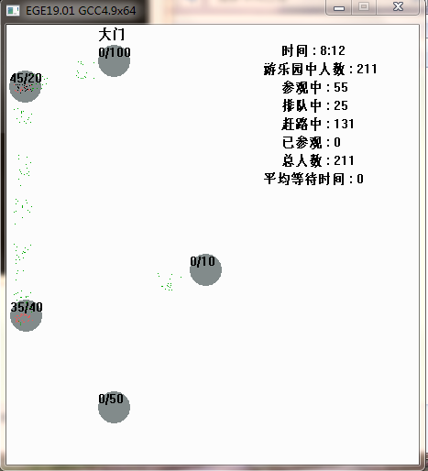
景点
绿色表示在路上前往下个景点的人
红色表示正在参观的人
黑色点表示正在排队的人

Slide 10
研究过程
1.串行参观模型
2.优先最近模型
3.智能寻路模型
4.堵车模型

